Slide 1
Ο θεός Ήφαιστος
Ηλίας
Γιάννης

Slide 2
Ο θεός Ήφαιστος
Ο Ήφαιστος ήταν θεός της φωτιάς και των μετάλλων. Σε μια σπηλιά στον Όλυμπο είχε το εργαστήρι του, όπου έλιωνε τα μέταλλα κι έφτιαχνε πράγματα περίτεχνα. Ήταν κουτσός, γιατί κάποτε ο Δίας θύμωσε και τον πέταξε απ’ την κορφή του Ολύμπου στη Λήμνο κι έτσι χτύπησε το πόδι του.

Slide 3
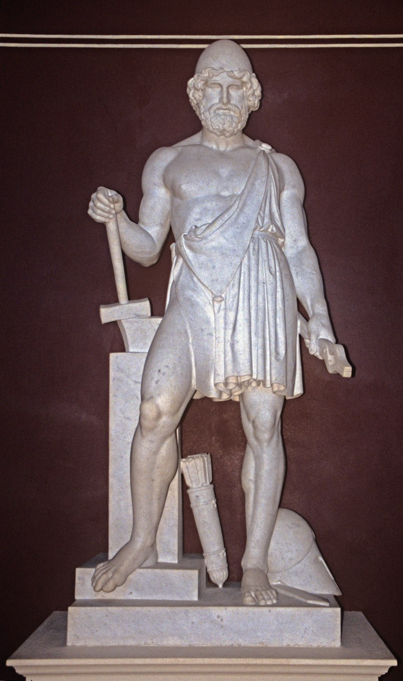
Ο ΘΕΟΣ ΉΦΑΙΣΤΟΣ

